Slide 1

图书馆资源与服务速览
华东交大图书馆 2019年6-7月
Notes:
本PPT模板部分元素使用了幻灯片母版制作。如果需要修改，点击-视图-幻灯片母版-修改；完成后关闭编辑母版即可。

Slide 2


目
电子资源
纸质资源
录
空间使用
VPN

Slide 3
01
电子资源
  本馆已购资源
  本馆未购资源

Slide 4


本馆已购电子资源

Slide 5
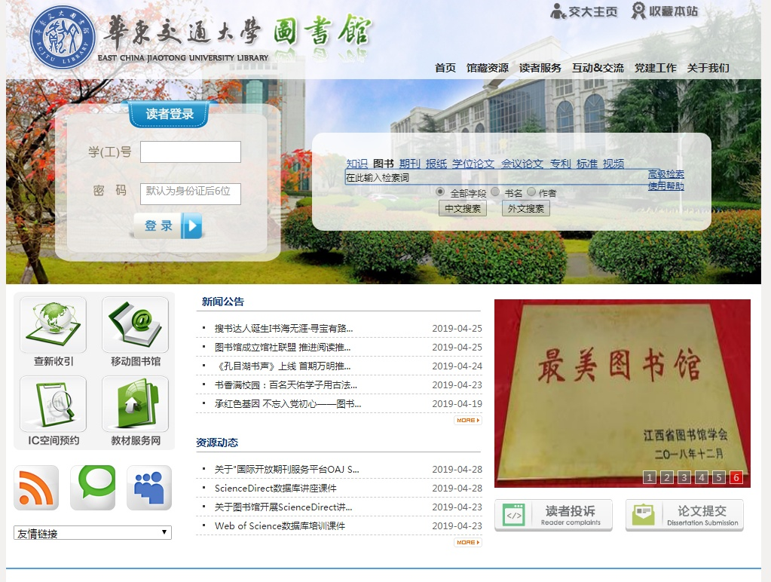

Slide 6
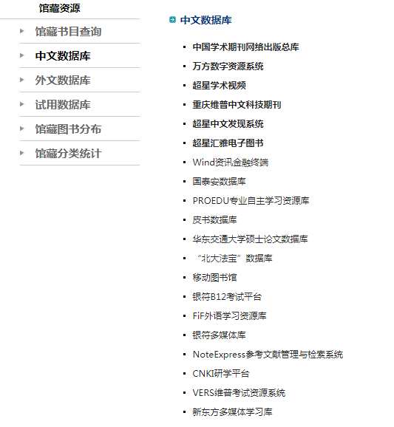
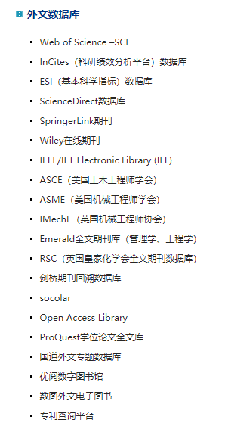
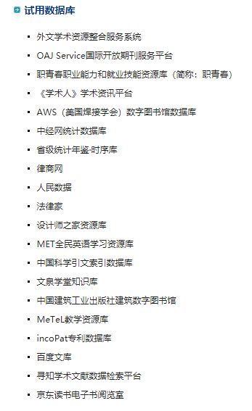


Slide 7
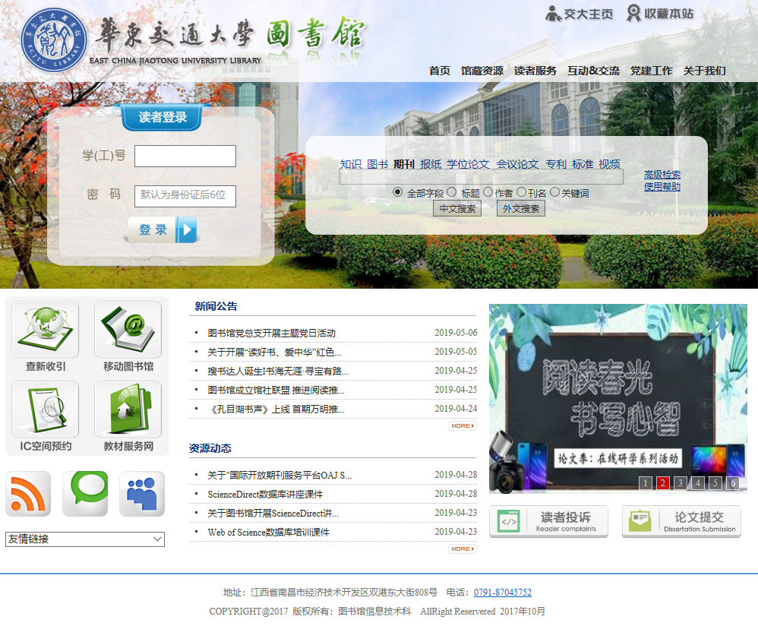
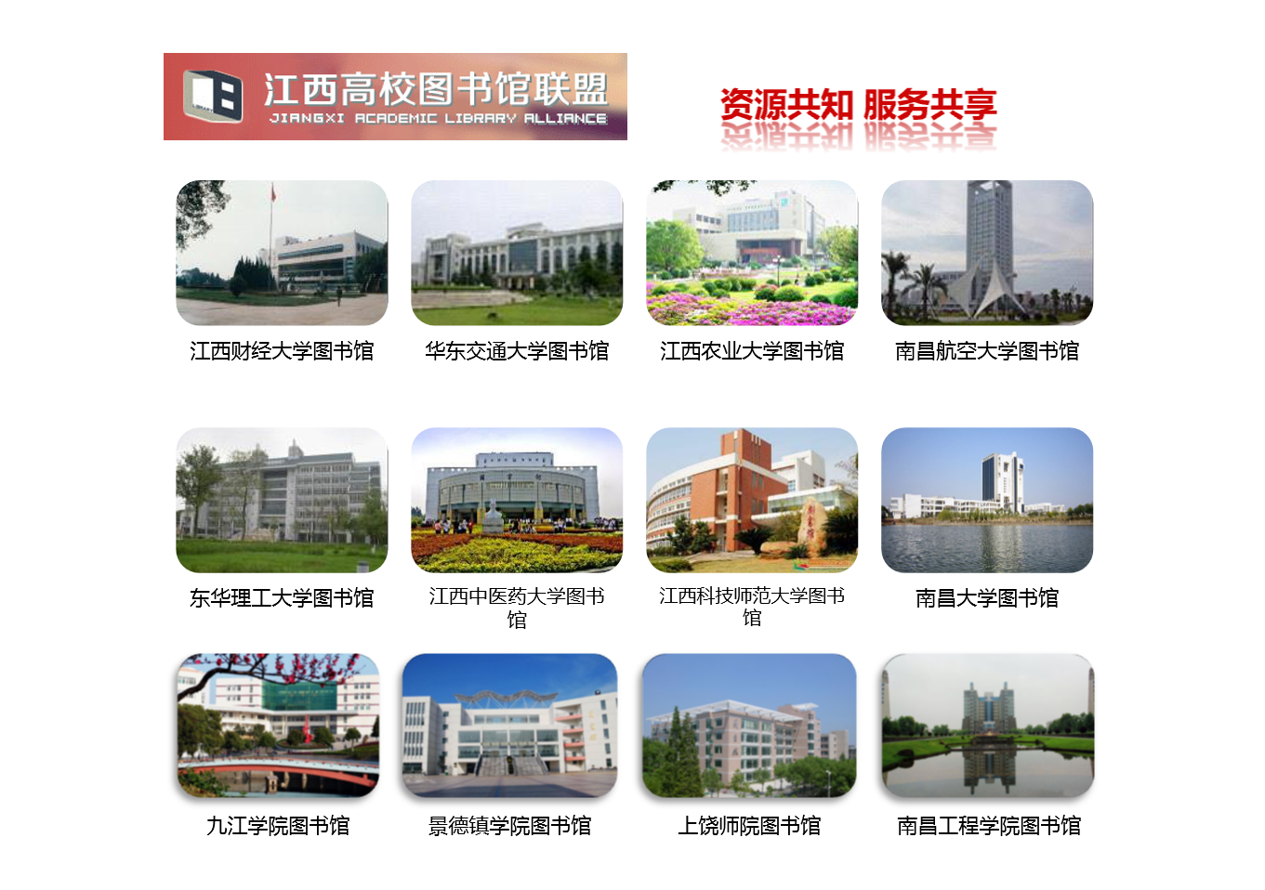
“一站式”资源统一检索和服务平台

Slide 8
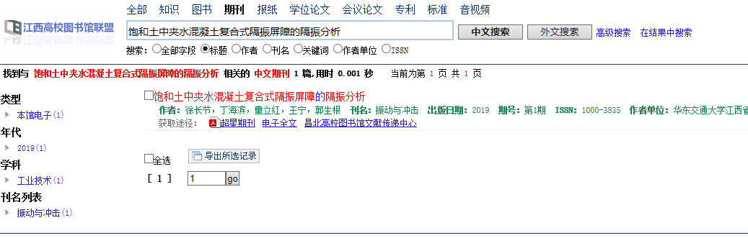

Slide 9
本馆未购电子资源
（文献传递）

Slide 10
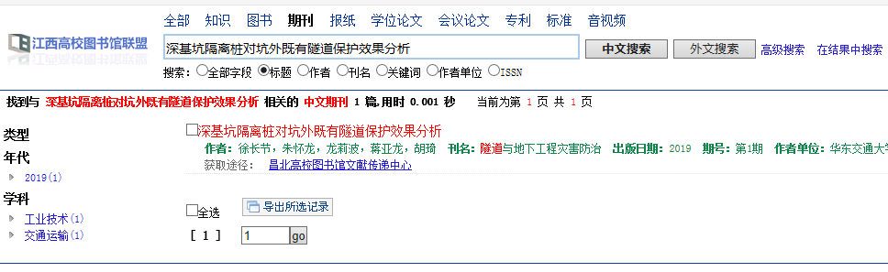

Slide 11
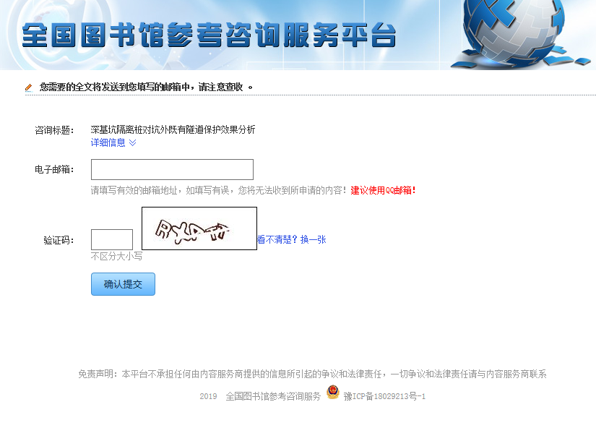
Tips·:
电子图书也可以文献传递！
每本图书单次咨询不超过50页，每周的咨询量不超过全书页数的20%。

Slide 12
02
纸质资源
  本馆有藏书
  本馆无藏书（馆际互借、荐购)

Slide 13

  本馆有藏书

Slide 14
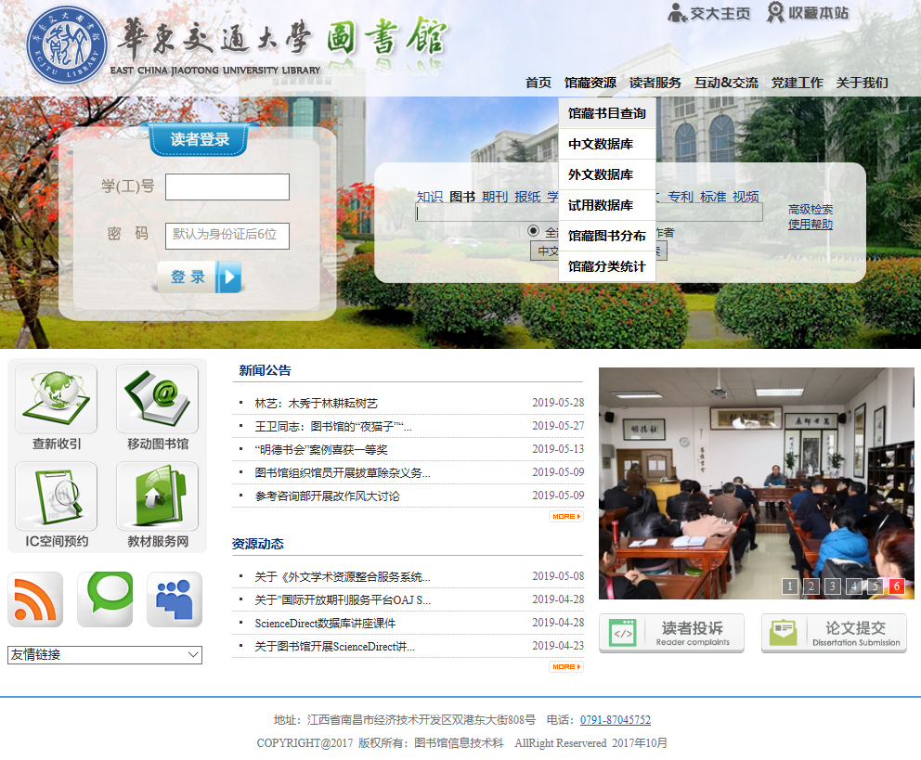

Slide 15
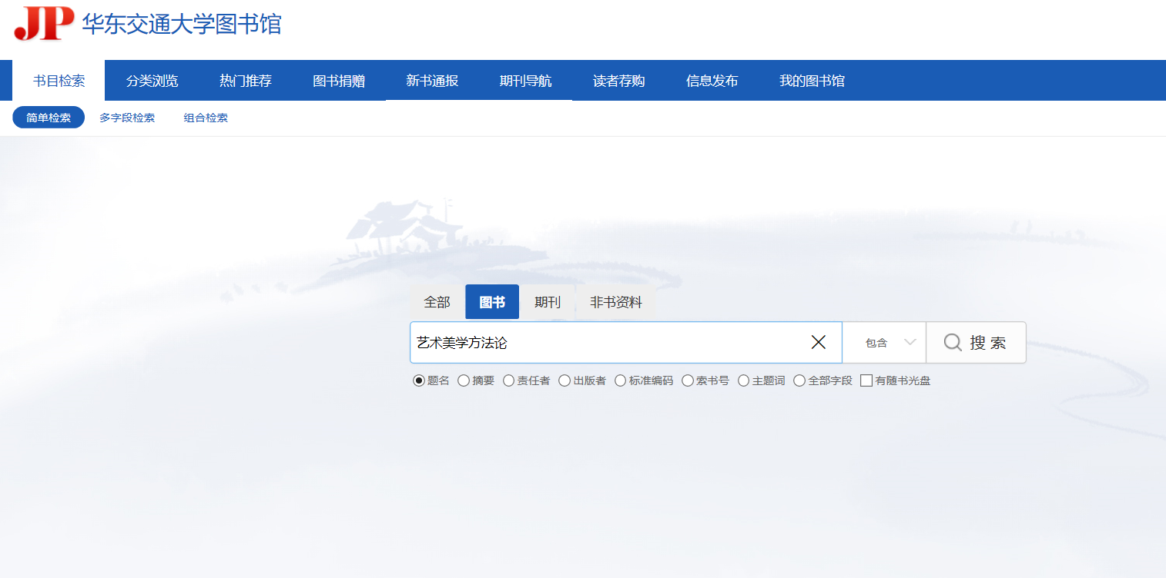

Slide 16
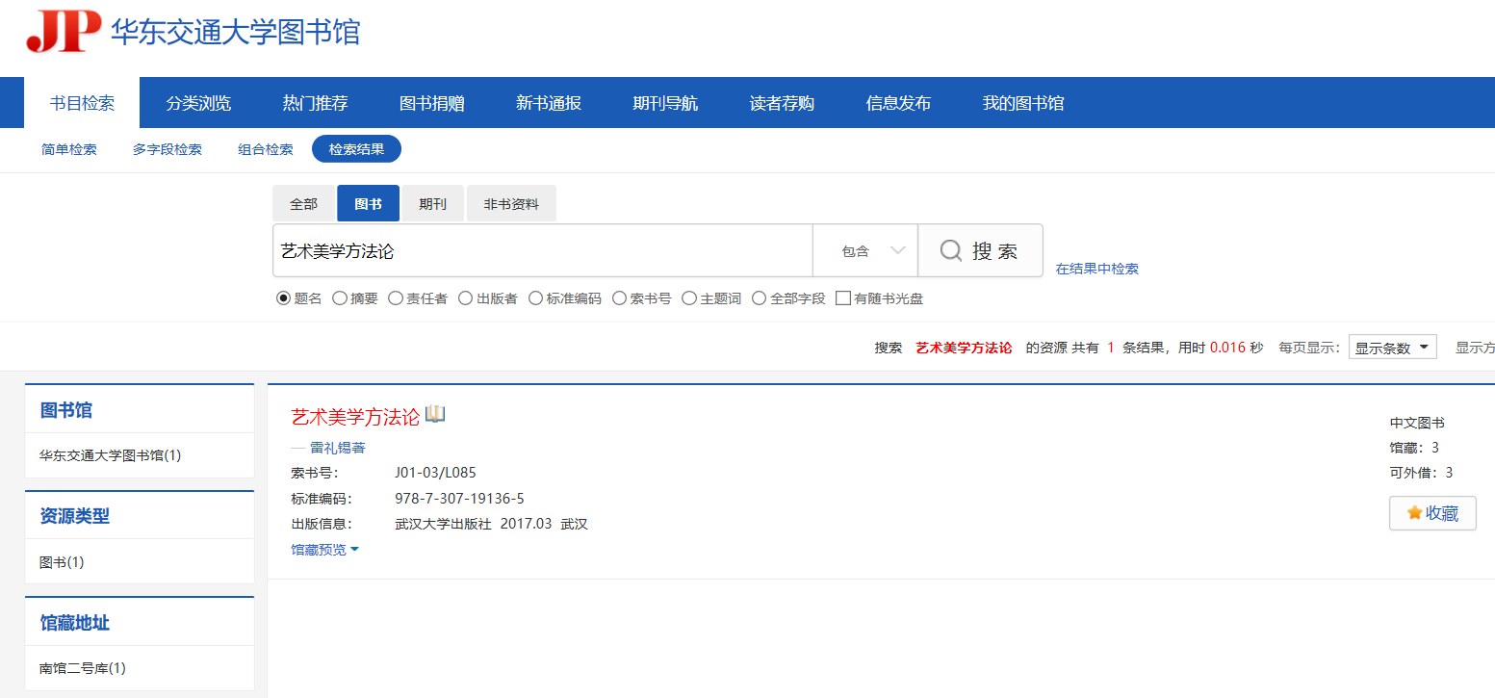

Slide 17
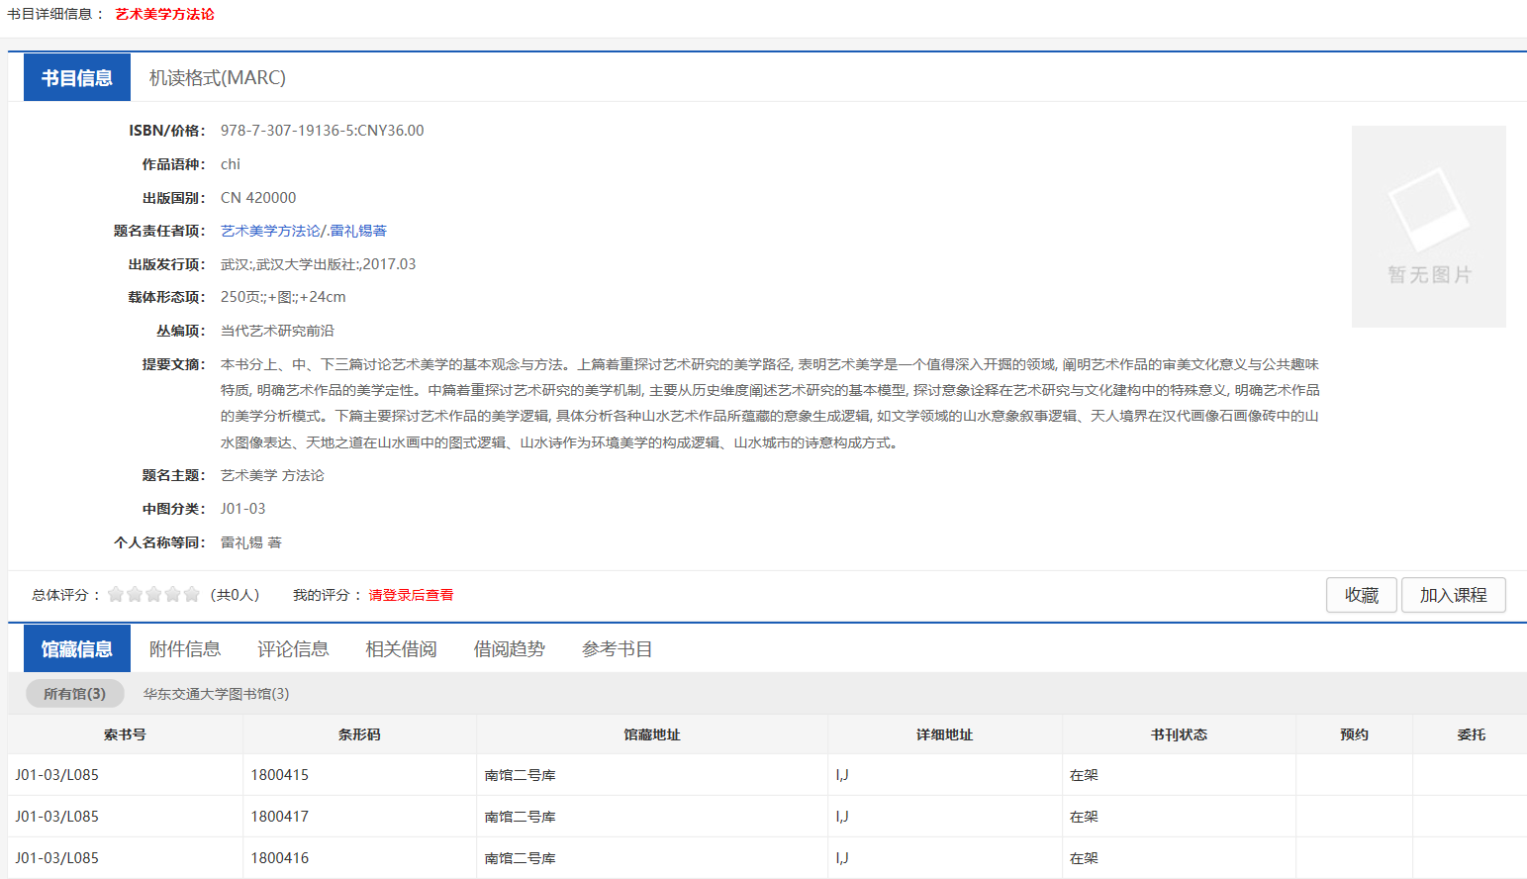

Slide 19

  本馆无藏书

Slide 20
馆际互借流程
进入“江西高校图书馆联盟”平台
检索图书
查看
“区域各馆馆藏”
点击
“馆际互借”
填写并提交
“咨询申请表”
1
2
3
4
5

Slide 21
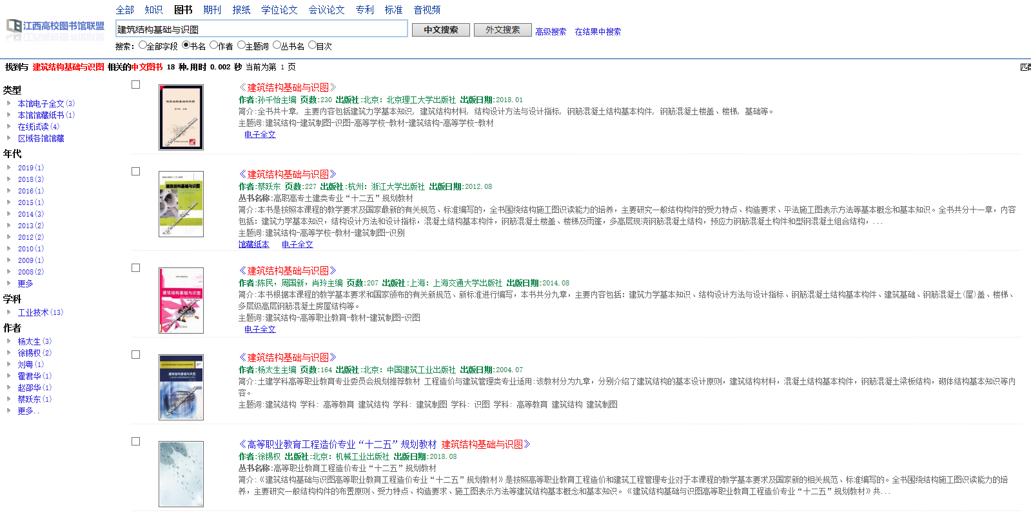

Slide 22
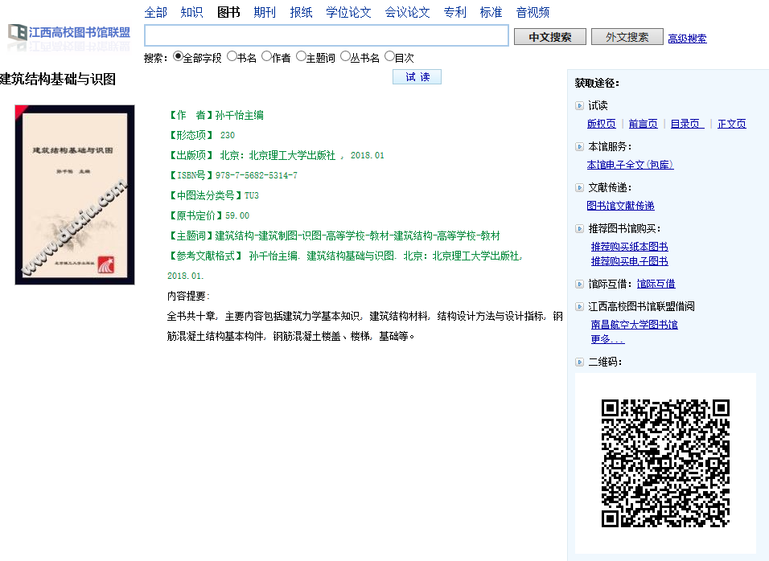

Slide 23
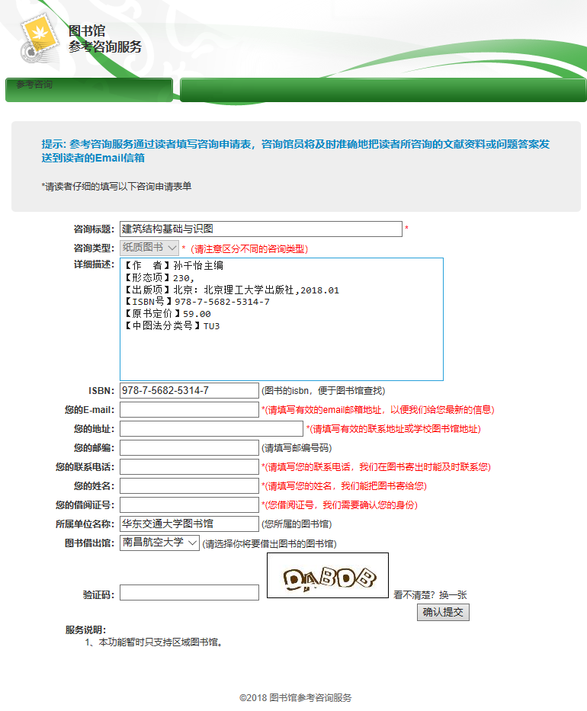
Tips:
馆际互借证需至南馆111室办理；
图书借出馆会将图书快递给您；
借期2个月，归还至南馆111室。
免费

Slide 24
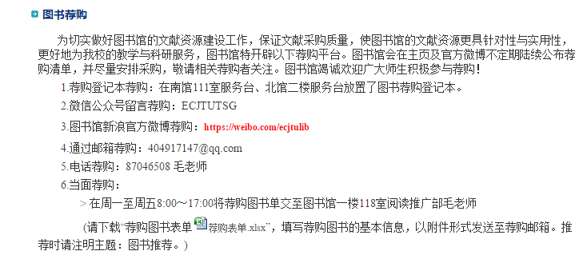
荐
购

Slide 25
03
空间使用
  研修间预约
  报告厅申请

Slide 26

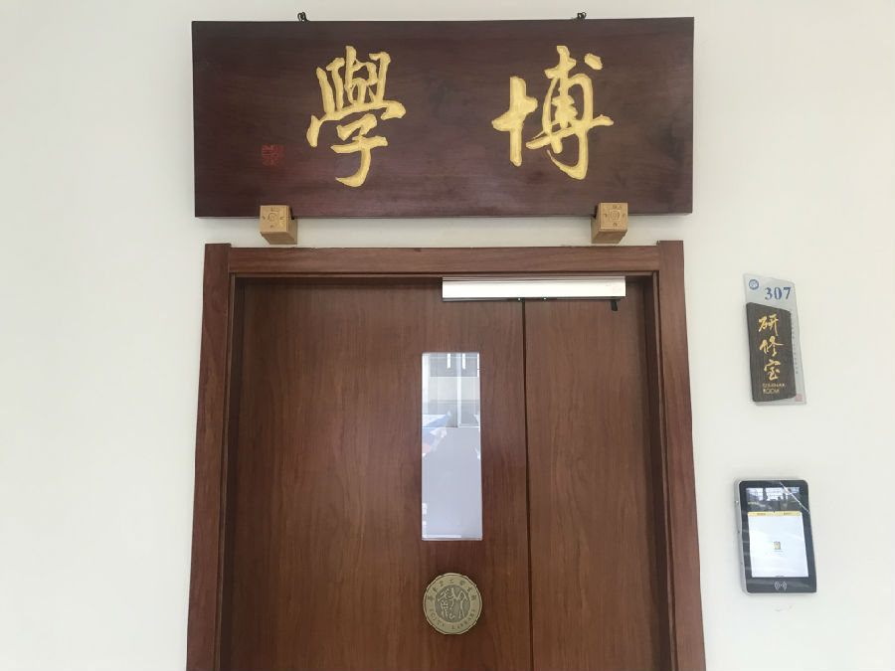
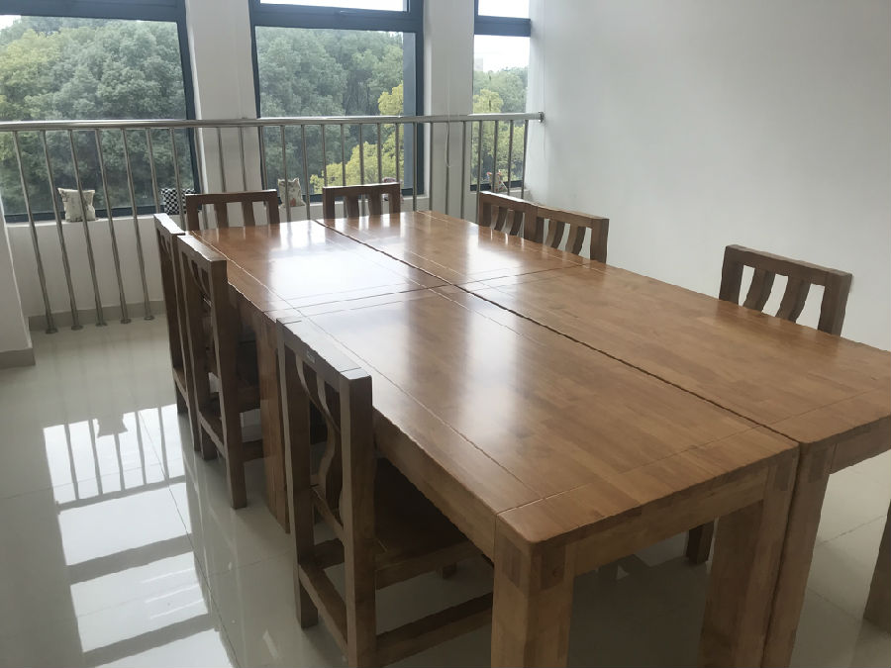
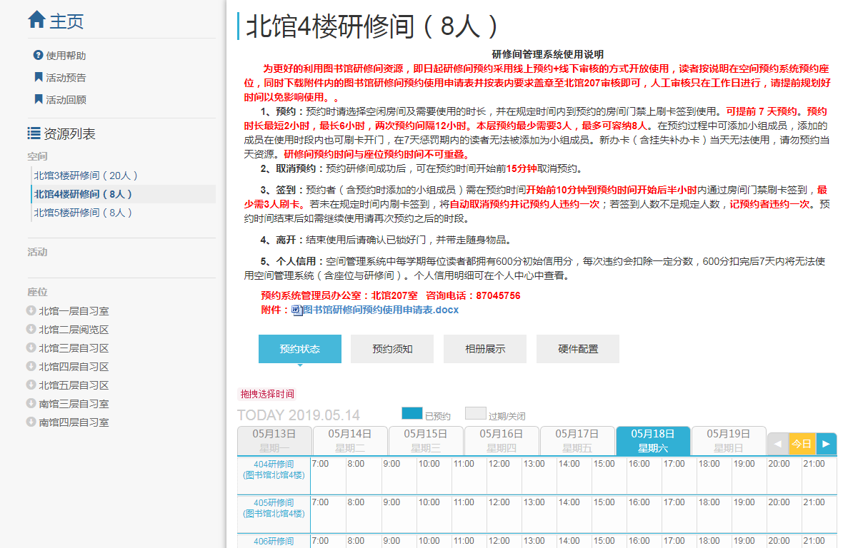
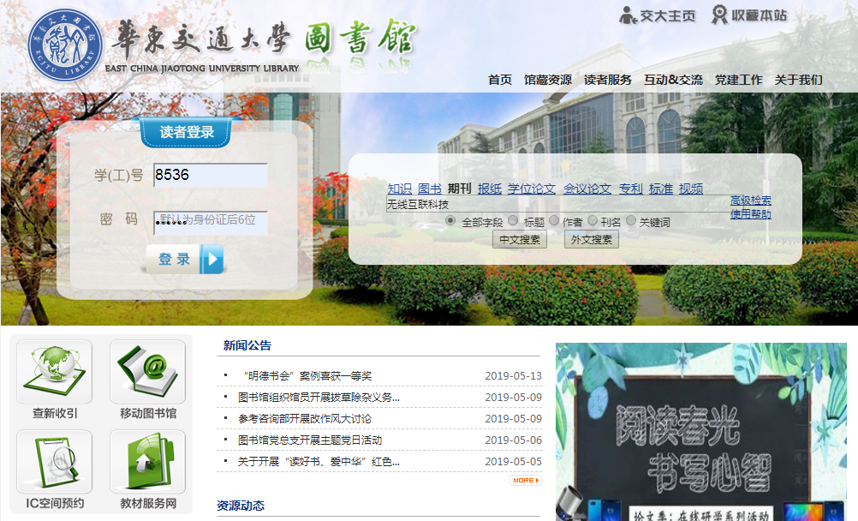
预约研修间的具体步骤：
智慧交大 → 服务大厅→ 图书馆研修间使用申请 → 填写申请表 → 申请人单位审核

Slide 27
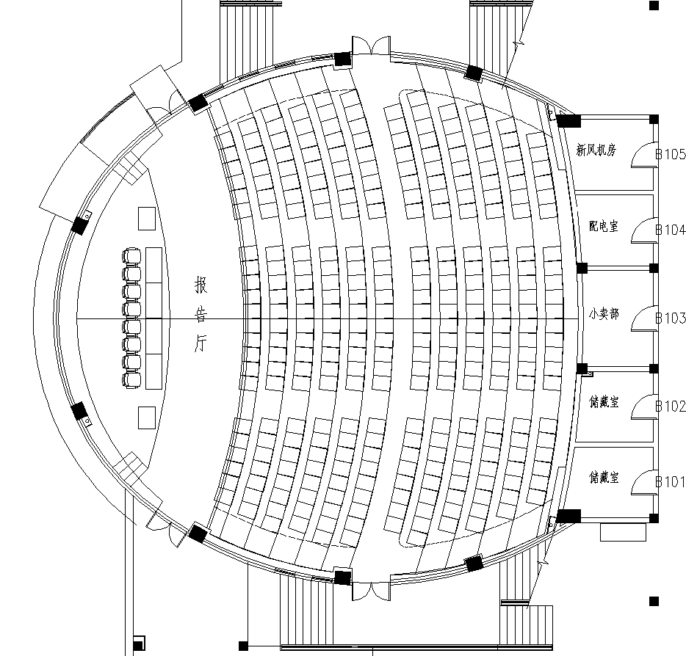
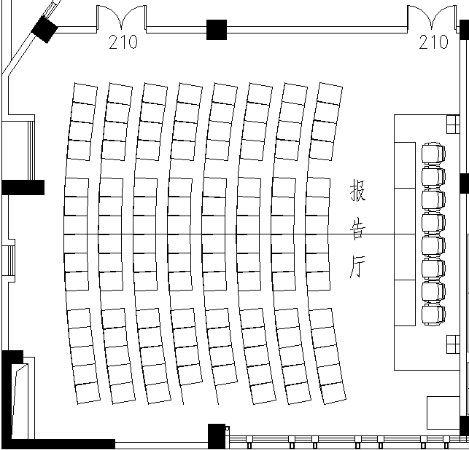
图书馆南北馆共有大小报告厅4个，南馆106、202，北馆210和圆形报告厅，需要通过“智慧交大 → 服务大厅 → 报告厅使用申请” 由资产处审批后方可使用。
北馆圆形报告厅（306座）
北馆210报告厅（118座）

Slide 28
04
VPN

Slide 29
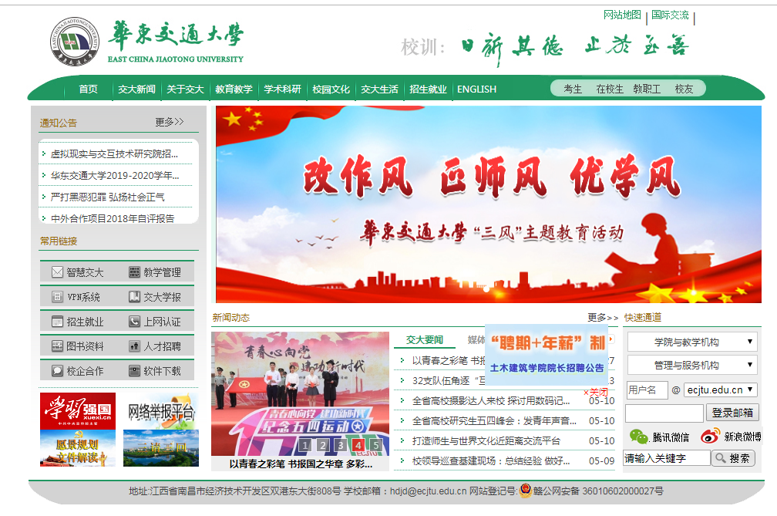
Tips：
使用智慧交大账号密码登录；
VPN系统相关技术问题咨询现代教育技术中心蔡老师，电话87046483。

Slide 30
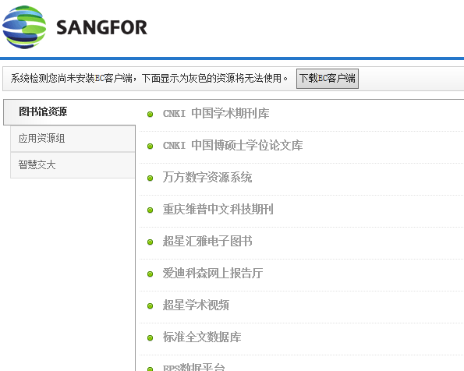
注意：下载安装EC客户端

Slide 31
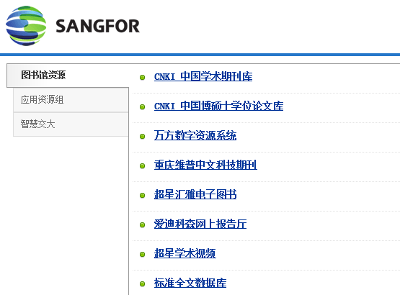
资源标题由灰色变蓝色

Slide 32

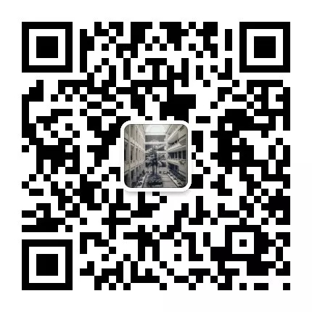

图书馆微信公众号
ECJTUTSG
资源发布、阅读推广、荐购收集、读者咨询。
精雕花椒人的阅读地图，精搭与读者交流的高速桥梁。

Slide 33
感谢您的观看！
咨询电话
87046516
Notes:
本PPT模板部分元素使用了幻灯片母版制作。如果需要修改，点击-视图-幻灯片母版-修改；完成后关闭编辑母版即可。

